Slide 1
শুভেচ্ছা

Slide 2
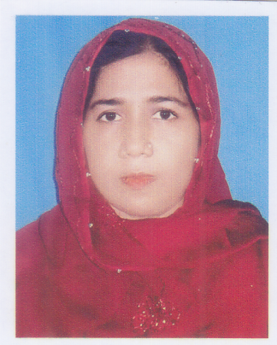
শিক্ষক পরিচিতি
নামঃ তামান্না আশরাফী
সহকারি শিক্ষক
দীপ্তি একাডেমী ,ধীতপুর
মোবাইল- ০১৭১৬৫৭৯২৩১
ই-মেইল- tamannaict@gmail.com

Slide 3
পাঠ পরিচিতি
শ্রেণি- নবম
বিষয়- বাংলা ১ম পত্র
(কবিতা)

Slide 4
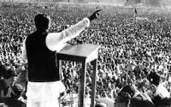
এখন তোমরা একটি ছবি দেখ।

Slide 5
আমাদের আজকের পাঠ
স্বাধীনতা, এ শব্দটি কীভাবে আমাদের হলো

Slide 6
শিখন ফল
১। স্বাধীনতার সঠিক ইতিহাস বলতে পারবে।
২। ৭ ই মার্চের ভাষণই ছিল স্বাধীনতার ঘোষনা তা বলতে পারবে।
৩। এই কবিতা পাঠের মাধ্যমে শিক্ষাথীদের মনে দেশপ্রেম জাগ্রত হবে।

Slide 7
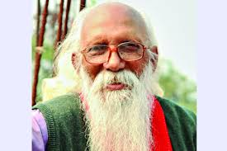
কবি –নির্মলেন্দু গুণ

Slide 8
কবি –নির্মলেন্দু গুন
জন্ম -১৯৪৫
জন্ম স্থান-নেত্রকোনা
উল্লেখযোগ্য কাব্য গ্রন্থ-চাষাভূষার কাব্য
পেশা -সাংবাদিক

Slide 9
সরব পাঠ
একটি কবিতা লেখা হবে তার জন্য---------
“এবারের সংগ্রাম আমাদের মুক্তির সংগ্রাম,
এবারের সংগ্রাম স্বাধীনতার সংগ্রাম।”
সেই থেকে স্বাধীনতা শব্দটি আমাদের।

Slide 10
জোড়ায় কাজ-
কর্মপত্রের মাধ্যমে
◊ কবির ভাষায় ৭ই মার্চে রেসকোর্স ময়দানে কো্ন কোন পেশার মানুষ এসেছিল?

Slide 11
মুল্যায়ন ঃ
১। করুন কেরানী অর্থ কী ?
২। ভবঘুরে কাদের বলা হয় ?
৩। বঙ্ঘবন্ধুকে কবি বলা হয়েছিল কেন ?
৪।গণ সূর্যের মঞ্চ অর্থ কী ?

Slide 12
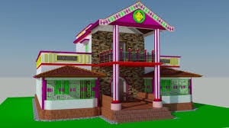
বাড়ির কাজ :
‘স্বাধীনতা, এ শব্দটি কীভাবে আমাদের হলো- কবিতার কোন দিককে উন্মোচিত করেছে-ব্যাখ্যা কর।

Slide 13
ধন্যবাদ

